Slide 1
HTML5
Web semántica y social

Slide 2
Agenda
Características
Estructura de documento
Atributos globales
Elementos comunes
Formularios
Elementos de formularios
Elementos semánticos
Microdatas
Meta Tags sociales

Slide 3
Características
Tags con mayor significado semántico
Soporte a multimedia
Nuevos atributos para validaciones y efectos adicionales
Implementa funcionalidades que antes dependían de CSS y JavaScript

Slide 4
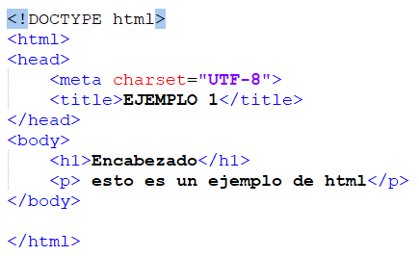
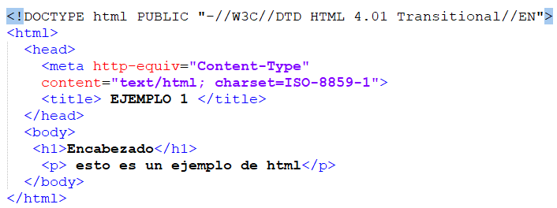
Estructura del documento
Antes
Ahora

Slide 5
Estructura del documento
Elementos de la sección <head>
title: título que se muestra en la pestaña, debe ser descriptivo y es obligatorio
<title>HTML Reference</title>
meta: indica el charset, o metadatas adicionales. Más info
<meta name="keywords" content="HTML,CSS,XML,JavaScript">
<meta name="author" content="John Doe">
<meta name="viewport" content="width=device-width, initial-scale=1.0">
Este último es esencial para que el contenido sea adaptable

Slide 6
Estructura del documento
Elementos de la sección <head>
link: permite adjuntar hojas de estilos
<link rel="stylesheet" type="text/css" href="theme.css">
base: url base de las demás urls usadas en la página. Más info
<base href="https://www.w3schools.com/images/" target="_blank">
Esto permite declarar mas adelante algo como: <img src="stickman.gif“>, sin incluir toda la ruta hacia el folder images

Slide 7
Estructura del documento
En la sección <body> es donde se agrega el contenido de la página
La sección <script> puede declararse tanto en head como dentro de body y en ella se pueden referenciar scripts o agregar el código directamente. Se recomienda declararla al final del <body>
<script src="myscripts.js"></script>
<script> document.getElementById("demo").innerHTML = "Hello JavaScript!"; </script>
Se pueden agregar comentarios de la forma <!-- comentario -->

Slide 8
Atributos globales
Son atributos que posee todo elemento de HTML. mas info
id: Se usa para asignar un identificador único al elemento
class: Se usa para asignar nombres de clases de css, pueden ser varias separadas por espacio
style: Permite agregar estilos inline
tabindex: indica el orden de tabulación

Slide 9
Atributos globales
title: Especifica información extra en un elemento
data-*: Se usa para almacenar información personalizada
hidden: hace que el elemento no sea visible
accesskey: especifica una tecla de acceso rápido para que el elemento reciba el focus
dragable: indica si el elemento se puede arrastrar o no. Los links e imágenes se pueden arrastrar por defecto

Slide 10
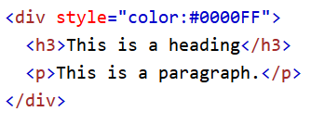
Elementos comunes
DIV:
Elemento de formato en bloques
SPAN:
Elemento de formato inline

Slide 11
Elementos comunes
<p>: indica que el contenido es un párrafo y debe formatearse como tal
<h1> - <h6>: indican diferentes grados de títulos
<br/>: indica un cambio de línea
<hr/>: indica una separación, se muestra como una línea horizontal
<ul>, <ol>, <dl>: representan listados ya sea listas sin orden, listas enumeradas, o listas de definiciones
<pre>: muestra el texto respetando los espacios y cambios de línea digitados
<iframe>: Se usar para adjuntar otro documento html dentro del actual. Más info

Slide 12
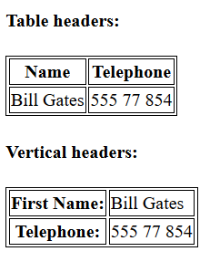
Elementos comunes
<table>: Se deben utilizar para mostrar información tabular como por ejemplo cuadros, resúmenes, listados, resultados, etc.
Por motivos de SEO no recomienda usar tablas para el layout de la página
<td></td>: representa que el elemento es una tabla
<tr></tr>: representa una fila de la tabla
<td></td>: representan columnas dentro de una fila
<th> </th>: representa un titulo, ya sea de fila o de columna
<caption>: muestra un título para la tabla

Slide 13
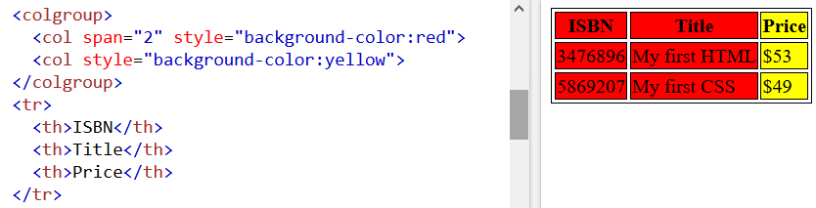
Elementos comunes
<thead>, <tbody>, <tfoot>: permiten agrupar filas de la tabla en secciones de encabezado, cuerpo y pie de página, para aplicar estilos independientes
<colgroup> y <col>: Se utilizan para dar formato a columnas específicas de la tabla

Slide 14
Elementos comunes
<img>: Permite agregar imágenes especificadas en el atributo “src”. Se recomienda agregar siempre un texto descriptivo en la propiedad “alt”
Ej: <img src="img_pulpit.jpg" alt="The Pulpit Rock" width="304" height="228">
<a>: indica un enlace al destino indicado en el atributo “href”, el atributo “target” permite indicar como abrir el enlace:
_blank: el enlace se abre una nueva página o tab
_selff: el enlace se abre en el mismo fame, este es el valor por defecto
_parent: el enlace se abre en el frame del padre
_top: el enlace se abre en la misma ventana
Frame name: el enlace se abre en el frame especificado

Slide 15
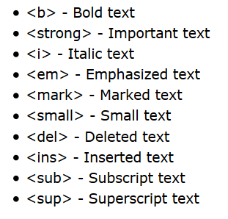
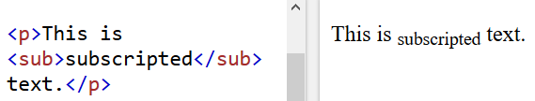
Elementos comunes
Formato de texto: Le dan un significado mas exacto a las partes del texto y además el navegador aplica los estilos esperados, por ejemplo <b> pone el texto en negrita.
Los formatos pueden varias dependiendo del navegador y se pueden cambiar con CSS

Slide 16
Formularios
Engloban los datos que se envían al servidor al hacer submit. más info
Los elementos con atributo disabled no se envían
Un form puede contener los elementos:
input, textarea, button, select, fieldset, label
Por accesibilidad se recomienda que todos los elementos del form lleven asociado un label

Slide 17
Formularios
Atributos
action: Url a donde se envían los datos del formulario al hacer submit
method: get o post
autocomplete: on, off, indica si se debe autocompletar en base a entradas anteriores
target: indica cómo mostrar la respuesta: _blank, _self, _parent, _top, [framename]
enctype: especifica la codificación de los datos cuando el method es post
novalidate: indica que los datos no deben validarse al hacer submit

Slide 18
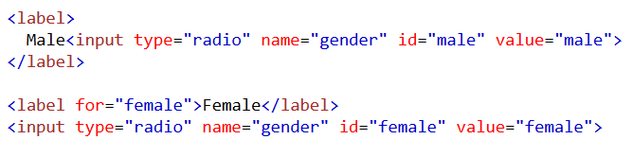
<SELECT> y <LABEL>
<select>: Permite seleccionar un valor de una lista. mas info
Los valores a seleccionar se declaran dentro del tag <option>
Las opciones se pueden agrupar dentro del tag <optgroup>
<label>: Define una etiqueta asociada a un elemento input
Se puede asociar usando el id del elemento, o declarando el elemento dentro de cuerpo del label
Hacer clic sobre un label, es como hacer clic en el elemento asociado

Slide 19
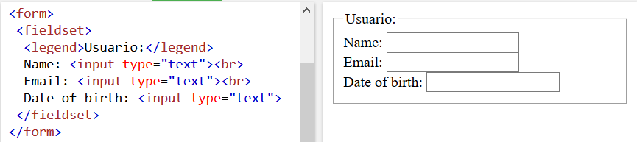
<FIELDSET>
<fieldset> y <legend>: Se usan en conjunto para delimitar secciones en un form, si no se incluye el tag legend, solo se muestra un marco sin texto

Slide 20
<TEXTAREA> y <BUTTON>
<textarea>: Representa un cuadro de texto multilínea y caracteres ilmitados. Más info
<button>: Representa un botón, por defecto de submit, puede ser de tipo:
Button: Representa una acción sobre la página, se usa para ejecutar funciones de JavaScript
Reset: Límpia los datos del formulario
Submitt: Envía los datos del formulario
Más info, estilos css para botones

Slide 21
<INPUT>
<input>: Permite recibir entradas del usuario, puede tener diferentes formas y comportamientos dependiendo del valor de su atributo type. Más info
Al especificar un tipo, los navegadores pueden realizar validaciones adicionales de forma automática
Un input de type submit funciona como botón de submit del form
Entre los atributos nuevos en HTML5 se encuentran
List: permite especificar una lista <datalist> de valores para autocompletar
Pattern: expresión regular para validar el texto digitado
Placeholder: texto por defecto, o pista sobre lo que se debería ingresar
Required: indica que es un campo obligatorio

Slide 22
Elementos semánticos
Reemplazan la tradicional estructura basada en tablas y divs para darle un significado mas exacto a los bloques de la pagina.
A pesar de ello, son opcionales y siempre se pueden reemplazar por un div. Los navegadores que no los soportan los tratan como divs
Ayudan a simplificar la aplicación de estilos y organización de contenido
Ej: en lugar de declarar un <div class=“footer”> se puede utilizar directamente el tag <footer>.

Slide 23
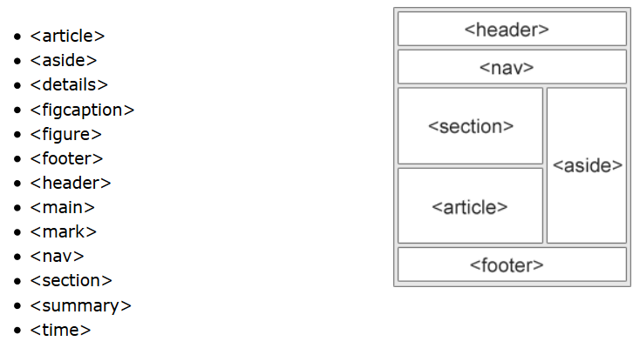
Elementos semánticos

Slide 24
Elementos semánticos
<main>: Especifica el contenido principal del documento. Su contenido debe ser único dentro del documento. Solo debe haber uno por documento y no debe anidarse dentro de otro elemento semántico.
<section>: Se usa para separar secciones lógicas dentro de un documento, por ejemplo capítulos
<article>: Indica que el contenido es único y tiene sentido aún aislado del documento, ej:
Entradas de blog, post en foros, entradas de noticias, inclusive comentarios
<header>: Especifica un encabezado de articulo o de sección, se puede usar para anidar títulos <h1>-<h6>
<aside>: Se utiliza para indicar información relacionada, pero independiente

Slide 25
Elementos semánticos
<footer>: indica el pie de página del documento o de sección
<nav>: Se utiliza para agrupar links del menú de navegación
<address>: define información de contacto sobre el autor o dueño de un sitio y usualmente se incluye dentro del footer. No debe usarse para dar direcciones postales.
<figure> y <figcaption>: Se utilizan para delimitar una figura y opcionalmente, agregar un texto descriptivo
Ej
<figure>
<img src="img_pulpit.jpg" alt="The Pulpit Rock" width="304" height="228">
<figcaption>Fig.1 - A view of the pulpit rock in Norway.</figcaption>
</figure>

Slide 26
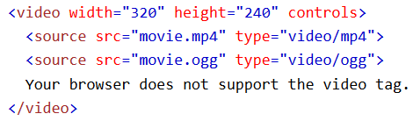
Elementos semánticos
<time>: define una fecha, ej:
<p>I have a date on <time datetime="2008-02-14 20:00">Valentines day</time>.</p>
<details> y <sumary>: Details permite agregar texto adicional que puede mostrarse y ocultarse al hacer clic sobre el elemento. El tag de <sumary> puede ir opcionalmente dentro de details y siempre muestra un texto descriptivo que al hacerle clic muestra el resto del contenido. Más info
<video>, <audio>: Insertan reproductores de video y audio respectivamente, la fuente en ambos casos se indica con el tag <source>. Requieren que el navegador tenga soporte para lo codecs, pero no se ocupa ningún plugin adicional para mostrar los controles de reproducción

Slide 27
Microdatas
Son una especificación que permite agregar metadatas en el contenido HTML. Más info
Los motores de búsqueda pueden utilizar esas metadatas para encontrar información dentro de las páginas
Para usar microdatas se debe hacer referencia a un documento de vocabulario con el atributo “itemtype”
Itemscope define el ámbito donde se emplea el vocabulario
Itemprop relaciona un elemento con la metadata especifica del vocabulario
El sitio http://schema.org/ contiene varios vocabularios estandarizados y listos para usarse
Se pueden anidar diferentes itemscope para agregar información de vocabularios más detallados

Slide 28
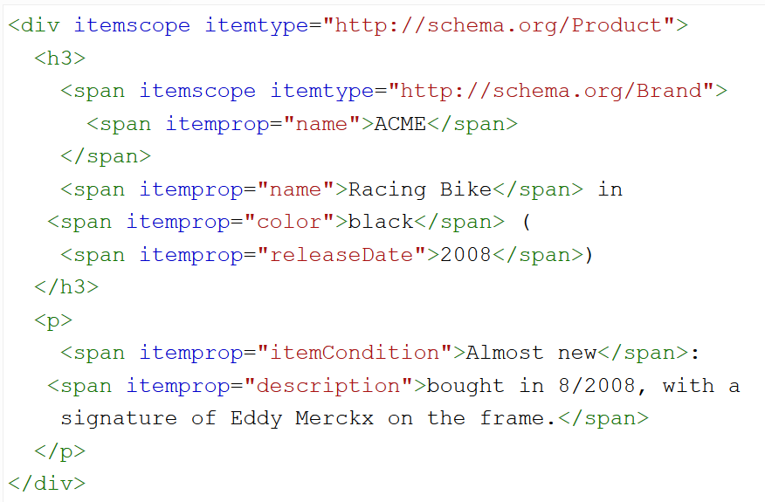
Microdatas

Slide 29
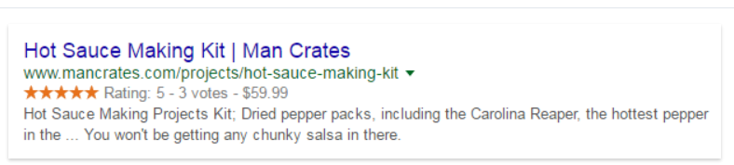
Microdatas
Google puede buscar la información de las microdatas y mostrarlas en los resultados de búsquedas
Las microdatas contribuyen en gran medida al SEO
En el siguiente ejemplo se muestra un rating y el precio de un producto

Slide 30
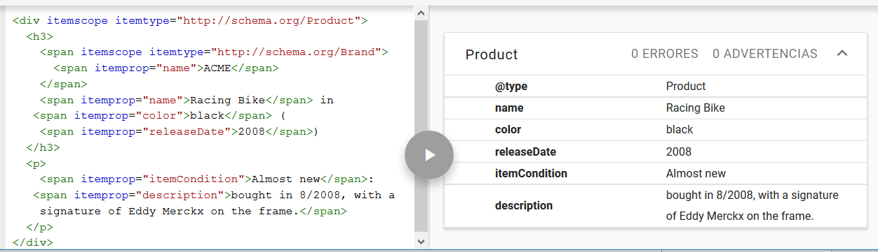
Microdatas
Se pueden probar con la herramienta de google: https://search.google.com/structured-data/testing-tool

Slide 31
Meta Tags Sociales
Proveen atributos que le indican a los buscadores datos específicos sobre la página
Google, Twitter y Facebook los reconocen y los usan para mostrar imágenes y descripciones cuando se comparte un enlace
Usualmente se colocan en los encabezados de las páginas
Algunos CMS ya las agregan por defecto a las páginas
Pueden usarse para enriquecer resultados de búsqueda, o para dirigir trafico desde Facebook y Twitter al sitio del enlace

Slide 32
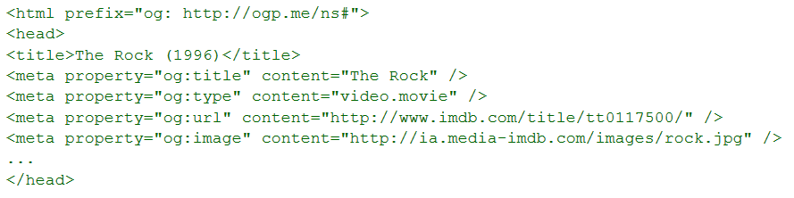
Open Graph Protocol
Metadata básica
og:title, og:type, og:url, og:image, og:description
Para más información sobre propiedades más detalladas consultar: http://ogp.me/

Slide 33
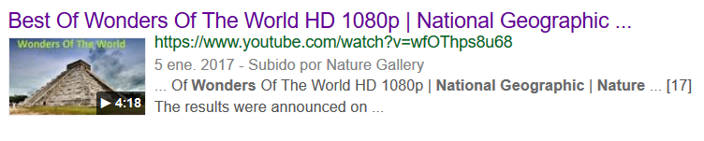
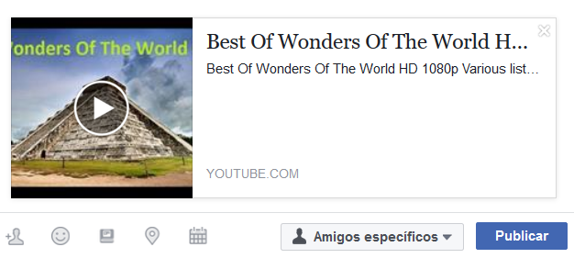
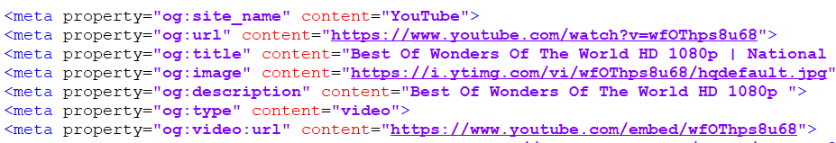
Open Graph Protocol
Ejemplo de visualización en google y Facebook

Slide 34
Twitter Card Data
Permiten agregar imágenes, videos, e información adicional a un enlace publicado en Twitter
De esta manera se favorece la redirección de trafico al sitio del enlace
Hay 4 tipos de Twitter cards
Sumary card: título, descripción y vista previa
Sumary card con imagen grande: agrega una imagen mas priminente
App card: provee una descarga directa a una app
Player card: provee de contenido en audio o video u otros medios
Para cada tipo hay metas específicas. más info

Slide 35
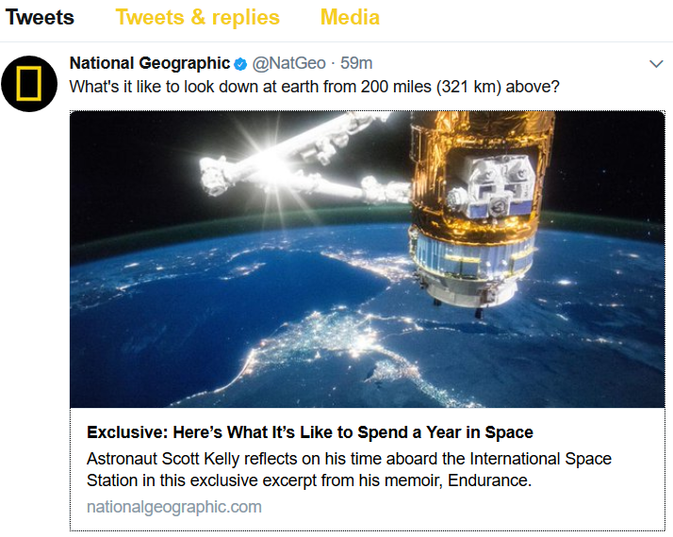
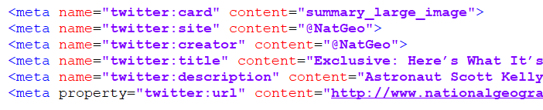
Twitter Card Data

Slide 36
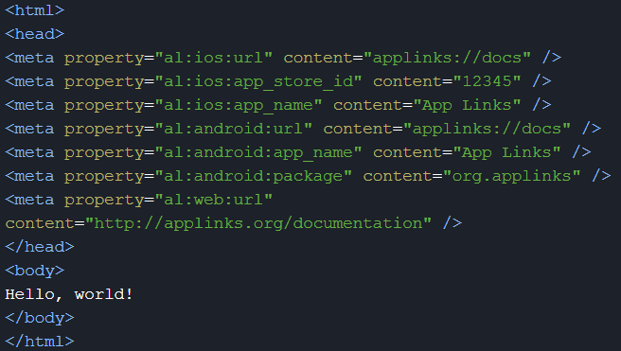
App Links
Las metadatas App Link proveen enlaces que pueden ser abiertos en aplicaciones móviles. más info
Por ejemplo, si abrimos un enlace de Youtube desde un móvil, se mostrará la opción de abrirlo con la aplicación

Slide 37
Fin

